Slide 1
HASTA BAŞI MONİTÖRÜN ELEKTRİKSEL GÜVENLİĞİ
BMET 306

Slide 2
HASTA BAŞI MONİTÖRÜN ELEKTRİKSEL GÜVENLİĞİ
Tüm elektronik ya da elektriksel cihazlar potansiyel olarak zararlı akım kaynağı olabilir.
Bu cihazların çoğu bina güç dağıtım sisteminden elde edilen elektrikle beslenmektedirler.
Pratikte, elektrik enerjisi genellikle çok yüksek voltajlar halinde güç üretim istasyonlarından tüketim merkezlerine iletilmekte, daha sonra bölgesel dağıtım için oldukça düşük voltajlara dönüştürülmektedir.
Güç dağıtım transformatörleri yardımıyla 220- 240 V düzeyine indirilen elektrik enerjisi bu şekilde hastaneler ve diğer birimlerde kullanıma sunulmaktadırlar.

Slide 3
HASTA BAŞI MONİTÖRÜN ELEKTRİKSEL GÜVENLİĞİ
Günümüzde hastanelerde bulunan elektriksel güç, üç-tel sistemiyle kullanıma sunulmaktadır.
Tellerden birisi G (Ground-Toprak) ile ifade edilir ve sıfır potansiyele sahiptir.
Diğer tel faz olarak ifade edilir ve aktif uç olarak bilinir. Son tel ise dönüş yolu yani nötr olarak bilinir ve N ile gösterilir.
Faz ve nötr arasındaki hat voltajı 220 V olup, bu teller vasıtasıyla cihaza ana besleme akımının taşınma işlemi yapılır.
Toprak hattı ise normal olarak ana besleme akımını taşımakta kullanılmayıp, elektriksel tehlikelere karşı korunma amacıyla kullanılmaktadır.

Slide 4
Hasta Başı Monitör Enerji Uygulama Talimatları
Hasta başı monitörleri direkt olarak hastaya bağlandığından dolayı hasta giriş izolasyon devresine sahiptir.
İzole edilmiş hasta bağlantısı, sadece hasta temas noktalarından daha düşük düzeylere doğru akan sızıntı akımını sınırlandırmakla kalmaz, hastanın bağlandığı diğer cihazlardan hasta bağlantı noktasına doğru akan akım miktarını da sınırlandırır.

Slide 5
Hasta Başı Monitör Enerji Uygulama Talimatları
Yalıtım devreleri hastayı cihazdan gelebilecek tehlikeli elektrik akımlarına karşı korur.
Elektrotlarla makinenin diğer kısımlarını ve bunlarla da şebekeyi yalıtır.
Bunun belli başlı yöntemleri trafo ile yalıtım ve optik düzenler kullanarak yalıtımdır.
Koruma devreleri ise cihazı, girişte olabilecek bir takım yüksek gerilimlerden korur. Örneğin; defibrilatör, elektro cerrahi kesici gibi cihazlarla, yüksek seviyeli gerilimlerin uygulanabileceği yerlerde kullanılan hasta başı monitörlerin korumalı olması şarttır.

Slide 6
Hasta Başı Monitör Akım Kaçağı Kontrol Yöntemleri
İzole edilmiş hasta bağlantısına sahip sistemler hastaya bağlanan elektrotlara yönelik izolasyon testini geçmek zorundadır.
Bu test, her hasta bağlantısına toprak hattından 220 V, 50 Hz’lik bir gerilimin uygulanması sonucu oluşan akımın ölçülmesi esasına dayanmaktadır.
Test için cihaza bağlanmış hasta kablosunun distal ucuna bir voltaj uygulandığında maksimum akım 20 mA’yı geçmemelidir.
Eğer voltaj direkt olarak cihazın şasisi üzerindeki (hasta kablosu çıkarılmış durumda) hasta kablo konnektörüne uygulanırsa bu akım değeri 10mA olur.

Slide 7
Hasta Başı Monitör Akım Kaçağı Kontrol Yöntemleri
Sızıntı akımlarından kaynaklanabilecek mikro şok türü tehlikeler bilhassa klinik bölgelerinde karşılaşılan problemler olup ilave önlemlerin alınmasını gerektirmektedir.
Sızıntı akımları temelde iki ana sebepten kaynaklanabilir. Bunlar:
Kapasitif kuplaj: Yüklerin ayrımı işleminde iki metal plaka arasında bir potansiyel farkı oluşturmak mümkün olduğundan dolayı, bu iki metal plaka ile temas eden herhangi bir kimse üzerinden sızıntı akımı akabilir. Bu tip sızıntı akımı frekansa karşı duyarlıdır.
Endüktif kuplaj: Bu durumda transformatörlerde ve diğer endüktif cihazlarda dönüşüm işlemi esnasında tehlikeli düzeyde potansiyel farkı oluşabilir. Bu tip sızıntı akımı da frekansa karşı duyarlıdır.

Slide 8
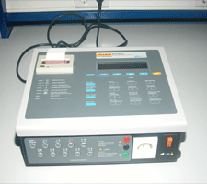
Hasta Başı Monitör Akım Kaçağı Kontrol Yöntemleri
Hasta başı monitörün akım kaçağını kontrol etmek için elektriksel güvenlik analizörü kullanılır.
Elektriksel güvenlik analizörleri ile ana voltaj değeri , akım tüketimi, insülasyon direnci, koruyucu toprak direnci, toprak sızıntı akımı, hasta sızıntı akımı, hasta destek akımı,uygulama parçalarındaki ana hat, ikili kılavuz voltaj ve ikili kılavuz sızıntı akımları ölçülür.

Slide 9
Eşit Potansiyelli Topraklama (Toprak Çevrimleri)
Elektrikli cihazların çalışabilmeleri için elektrik dağıtım sisteminden beslenmeleri gerekmektedir. Bir elektrikli cihazın beslenebilmesi için faz ve nötr bağlantısı yeterli olacaktır.
Bununla birlikte pratik uygulamalarda bu ideal durumdan sapmalar olabilir. Bu durumlar aşağıda açıklanmıştır.
Şayet bir hata olursa cihazın metal iletken yüzeyinde ya da topraklanmış yüzeyinde bir elektriksel potansiyel bulunabilir. Bu yüzeylere dokunan bir kişi makro düzeyde bir şoka maruz kalabilir.
Herhangi bir hata yapılmasa bile, mükemmel olmayan yalıtım ve elekromanyetik kuplaj (endüktif ya da kapasitif) toprağa göre bir elektriksel potansiyel oluşmasına neden olabilir. Elektriksel olarak duyarlı bir hastada bu potansiyelin oluşturduğu sızıntı akımı mikro şoklara sebep olabilir.

Slide 10
Hasta Başı Monitör Akım Kaçağı Kontrol Yöntemleri
Bütün bu sorunların giderilebilmesi için klinik bölgesindeki tüm elektriksel güçdağıtım sistemleri toprak olarak isimlendirilen üçüncü bir iletkeni de içermelidir.
Şebekeden beslenen tüm sistemlerin de dış iletken yüzeylerinin topraklanabilmesi için bu üçüncü hatta bağlanmaları gerekmektedir. Bu işlemlerin sonucunda aşağıda belirtilen faydalar sağlanmaktadır.
Şayet bir elektriksel hata olmuşsa (örneğin cihazın fazı ile ilgili metal yüzeyi arasında bir kısa devre söz konusu ise) sonuçta oluşan akım, devre kesici röle yardımıyla sistemin besleme devresini kesecektir. Makro düzeydeki şokları önlemek amacıyla kullanılan bu yöntem, oldukça yüksek düzeydeki akımları toprağa göndermek için topraklama sisteminden yararlanmaktadır.

Slide 11
Hasta Başı Monitör Akım Kaçağı Kontrol Yöntemleri
Herhangi bir elektriksel hata söz konusu olmasa bile topraklama sistemi sızıntı akımlarının emniyetli bir şekilde güç kaynağına geri gönderilmesi amacıyla da kullanılmaktadır.
Topraklama sistemi toprağa oldukça düşük dirençli bir iletim hattı sağladığından, sızıntı akımlarından kaynaklanabilecek mikro şok türü tehlikeleri büyük ölçüde azaltmaktadır.
Hasta başı monitörün bakım ve onarımı sırasında daima sağ el kullanılmalıdır.

Slide 12
Hasta Başı Monitör Akım Kaçağı Kontrol Yöntemleri
Hastaya bağlanan hasta başı monitör cihazının yanında başka cihazlar da bağlanmış olabilir. Eğer hastaya bağlanan tüm elektriksel cihazlar aynı yerden topraklanmazsa, farklı topraklar arasında olabilecek gerilim farkları yüzünden, hasta üzerinden bir akım akacaktır.
Bu sakınca tüm cihazların aynı yerden topraklanması ile önlenebilir.
Bir toprak çevriminin nasıl oluştuğunu şekilde gösterildiği gibi hastaya hasta başı monitör ve başka bir cihazın bağlı olduğu durumu göz önüne alarak incelenir:

Slide 13
Hasta Başı Monitör Akım Kaçağı Kontrol Yöntemleri
Her iki cihaz, toprak elektrotlan hastaya bağlanmış olsun. Her iki cihaz oda içerisindeki farklı toprakları olan farklı prizlerden beslenmiş olsun.
Eğer B toprağının gerilimi, A'nınkinden biraz farklı ise hasta üzerinden bir akım akacaktır.
Bu akımın hasta üzerinde elektriksel emniyet bakımından ortaya çıkaracağı soruna ilave olarak hasta potansiyeli de, A toprak potansiyelinden farklı bir potansiyele gelir.
Böylece hasta üzerinde ortak modda bir işaret oluşmuş olur. Akımın aktığı yol, toprak çevrimi olarak isimlendirilir. Bu çevrimin ortadan kaldırılması gereklidir. Şekilk b'de çevrimin nasıl yok edildiği gösterilmiştir. Her iki cihazın aynı noktadan topraklanması durumunda çevrim ortadan kalkmaktadır.

Slide 14
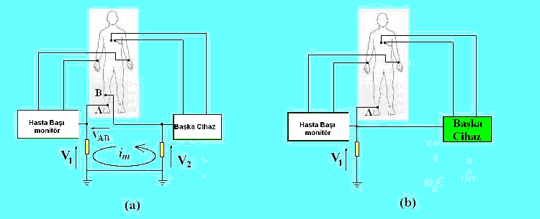
Hasta Başı Monitör Akım Kaçağı Kontrol Yöntemleri

Slide 15
Hasta Başı Monitör Akım Kaçağı Kontrol Yöntemleri
Magnetik yolla da güç hatları hasta başı monitör ile yapılan ölçümler üzerinde olumsuz etki yapabilir. Magnetik alan ayrıca civardaki transformatörler ve floresan lambalardaki balastlardan da kaynaklanabilir.
Bu magnetik alan etkisi, magnetik alanı ekranlama yardımı ile ölçüm düzenini magnetik alanın bulunduğu ortamdan uzak tutarak çevrimin efektif alanını azaltarak magnetik alan etkisi azaltılabilir.
Üçüncü önlem bağlantı kabloların birbirleri üzerine bükülmesiyle çok kolay bir şekilde gerçekleştirebilir.

Slide 16
Hasta Başı Monitör Akım Kaçağı Kontrol Yöntemleri
Civarda bulunan güçlü radyo, televizyon ve radar vericileri de hasta başı monitör ile yapılan ölçümlerde olumsuz etkiler yapabilir.
Hasta başı monitöre bağlanan kablolar bir anten gibi bu elektromagnetik işaretleri algılar. Bu olumsuz etkilerden kurtulmak için hasta başı monitörün kuvvetlendirici girişine küçük değerde (Örneğin 100pF) bir kondansatör bağlanması gerekir.

Slide 17
Hasta Başı Monitör Akım Kaçağı Kontrol Yöntemleri
Ölçüm noktası Müsaade edilen değerler
Kaçak akım ile toprak 0,5 mA -1 mA
Kaçak akım ile kasa 0,1 mA -0,5 mA
Hastadaki kaçak akım 0,01 mA- 0,05 mA
Hastadaki yedek akım 0,01 mA- 0,05 mA
Faz ile toprak 0,001mA- 0,1mA
Nötr ile Toprak 0,001mA- 0,5mA

Slide 18
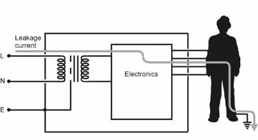
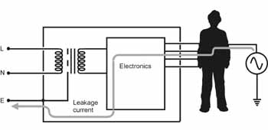
Hastadaki kaçak akım

Slide 19
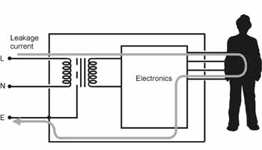
Hastadaki yedek akım

